Slide 1
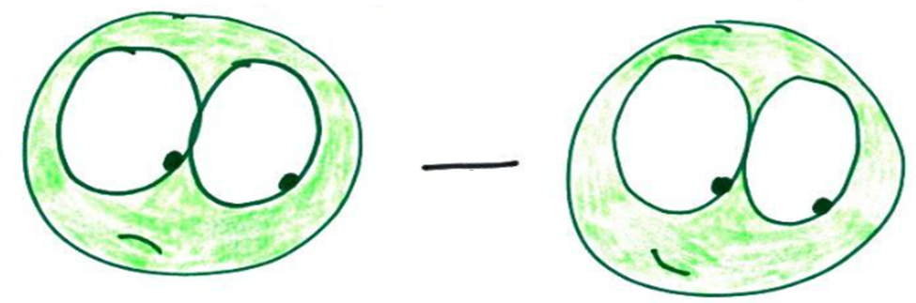
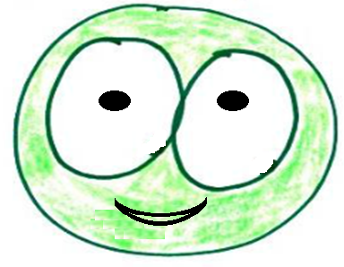
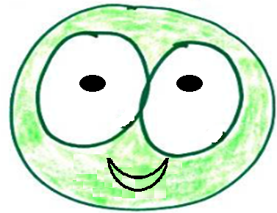


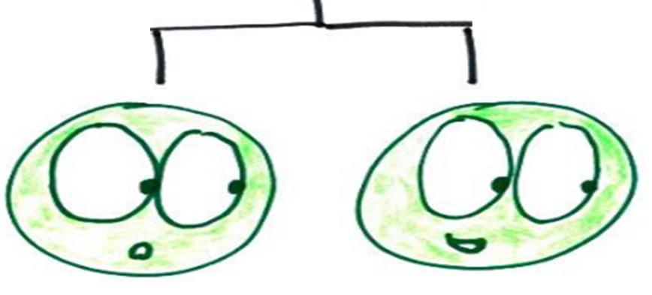
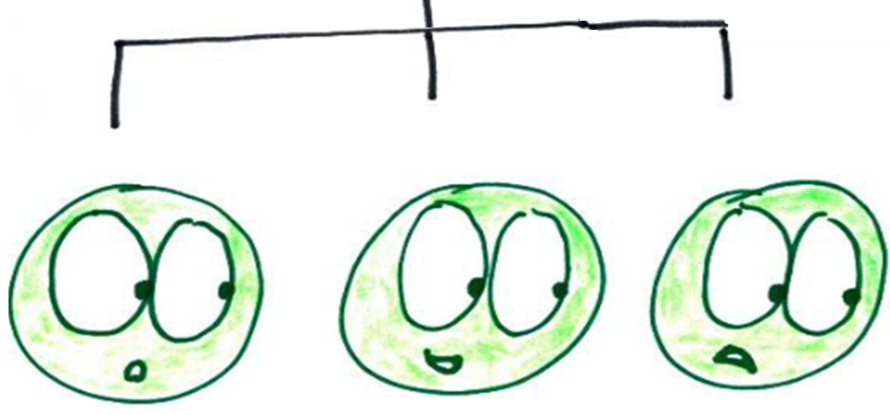
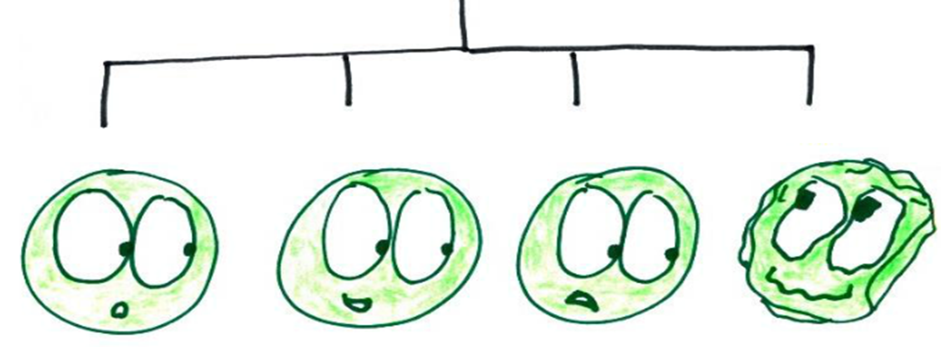
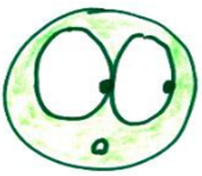



Em có thể giúp người mẹ giải oan cho mình không?

Slide 2
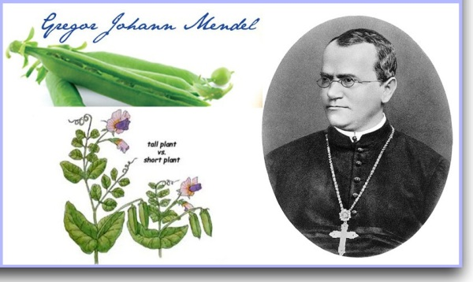
Bài 7
DI TRUYỀN HỌC MENDEL
VÀ MỞ RỘNG HỌC THUYẾT MENDEL

Slide 3


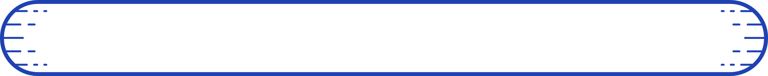
I. Bối cảnh ra đời thí nghiệm của Mendel.
HS hoạt động nhóm để trả lời các câu hỏi sau:
1
Người đương thời quan niệm như thế nào về DTH?
2
Quan niệm đó đưa đến bất cập gì trong thực tiễn?
Điểm khác biệt trong nghiên cứu di truyền các đặc tính ở sinh vật của Mendel so với các quan điểm về di truyền học đương thời là gì?
3
- Đương thời (những năm 1980), người ta cho rằng vật chất di truyền của bố mẹ được truyền nguyên vẹn cho con và trong cơ thể con, vật chất di truyền của bố mẹ hòa trộn vào nhau nên con sinh ra giống cả cha và mẹ.
- Tuy nhiên, thực tế, một tính trạng nào đó có thể không xuất hiện ở con nhưng lại xuất hiện ở cháu.
- Mendel đã tìm ra con đường nghiên cứu: Tiến hành các phân tích định lượng, có sử dụng mẫu cỡ lớn để nghiên cứu riêng rẽ từng tính trạng qua các thế hệ lai trên đậu hà lan từ năm 1857 và hình thành học thuyết khoa học năm 1866.

Slide 4

II. Các thí nghiệm của Mendel.
1. Thí nghiệm lai một tính trạng
a. Bố trí thí nghiệm
HS hoạt động nhóm để trả lời các câu hỏi sau:
1. Đối tượng nghiên cứu của ông Mendel là gì? Tại sao ông lại chọn đối tượng đó?
2. Sắp xếp các ý sau đây theo thứ tự quy trình thí nghiệm của Mendel.

Slide 5
1. Sử dụng thống kê toán học để phân tích số liệu thu thập được từ một số lượng lớn đời con F₂, từ đó đưa ra giả thuyết.
2. Sắp xếp các ý sau theo thứ tự quy trình TN của Mendel.
Bước 1
Bước 2
Bước 3
Bước 4
Bước 5
2. Tiến hành các thí nghiệm để chứng minh cho giả thuyết.
3. Cho hai dòng đậu thuần chủng khác nhau về một hoặc nhiều tính trạng tương phản thụ phấn chéo để tạo ra thế hệ lai F₁.
4. Chọn các dòng thuần chủng
về từng tính trạng.
5. Cho các cây F₁ tự thụ phấn để tạo ra thế hệ lai F₂.

Slide 6
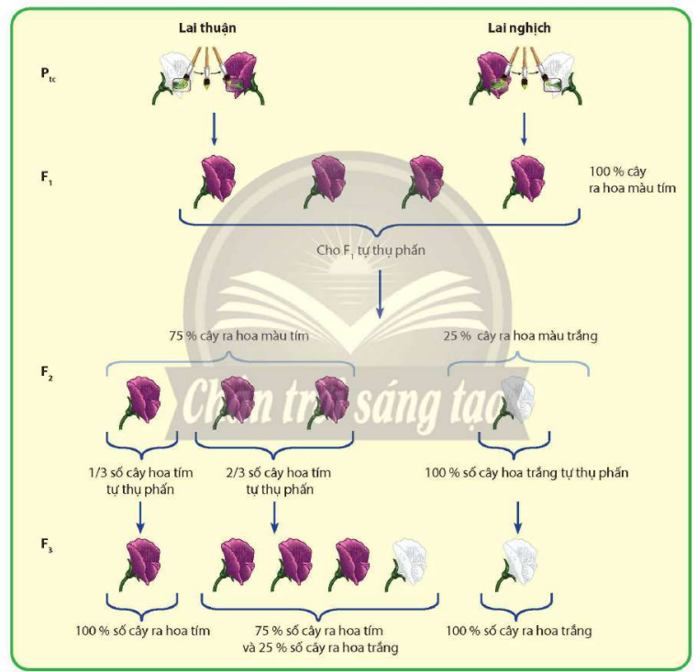
1. Thí nghiệm lai một tính trạng
a. Bố trí thí nghiệm
Yêu cầu: HS giải quyết tình huống
1. Tại sao tính trạng hoa trắng ở P lại biến mất ở đời F₁ rồi lại xuất hiện ở F₂?
2. Ptc khác nhau 1 cặp tính trạng tương phản, tính trạng xuất hiện ở F₁ là tính trạng trội. Ở đây, tính trạng nào trội? Lặn?
3. Để F₂ phân li 3:1 = 4 tổ hợp giao tử thì mỗi cá thể F₁ cho bao nhiêu loại giao tử? Suy ra cơ thể F₁ có đặc điểm di truyền như thế nào?
4. Em có nhận định gì về các cây hoa đỏ F₂?

Slide 7
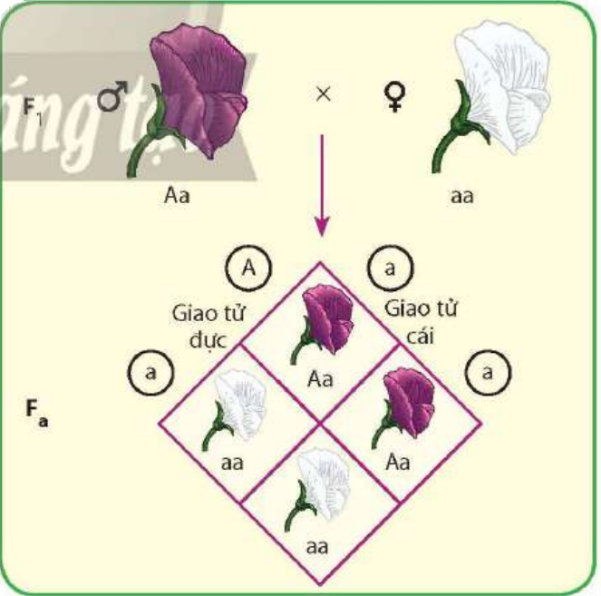
1. Thí nghiệm lai một tính trạng
a. Bố trí thí nghiệm
b. Đề xuất và chứng minh giả thuyết
HS hoạt động nhóm để trả lời các câu hỏi sau:
1. Dựa vào căn cứ nào để:
+ ông Mendel đề xuất giả thuyết “mỗi tính trạng do một cặp nhân tố di truyền qui định;
+ màu hoa tím là tính trạng trội; màu hoa trắng là tính trạng lặn;
+ F₁ mang cả nhân tố di truyền quy định màu hoa tím và trắng”?
2. Bằng cách nào ông Mendel kiểm tra giả thuyết mình đã nêu?

Slide 8
1. Thí nghiệm lai một tính trạng
a. Bố trí thí nghiệm
b. Đề xuất và chứng minh giả thuyết
- F₂ phân li 3:1 = 4 tổ hợp giao tử thì mỗi cá thể F₁ cho 2loại giao tử. Suy ra cơ thể F₁ mang 1 cặp NTDT.
- Trong TN của Mendel, tính trạng xuất hiện ở F₁ là tính trạng trội ➔ Tím là tính trạng trội; trắng là tính trạng lặn.
- F₂ xuất hiện ¼ trắng chứng tỏ F₁ mang cả nhân tố di truyền quy định màu hoa tím và trắng.
- F₂ phân li 3:1 = 4 tổ hợp giao tử thì mỗi cá thể F₁ cho 2loại giao tử. Suy ra cơ thể F₁ mang 1 cặp NTDT.
- Trong TN của Mendel, tính trạng xuất hiện ở F₁ là tính trạng trội ➔ Tím là tính trạng trội; trắng là tính trạng lặn.
- F₂ xuất hiện ¼ trắng chứng tỏ F₁ mang cả nhân tố di truyền quy định màu hoa tím và trắng.
- F₂ phân li 3:1 = 4 tổ hợp giao tử thì mỗi cá thể F₁ cho 2loại giao tử. Suy ra cơ thể F₁ mang 1 cặp NTDT.
- Trong TN của Mendel, tính trạng xuất hiện ở F₁ là tính trạng trội ➔ Tím là tính trạng trội; trắng là tính trạng lặn.
- F₂ xuất hiện ¼ trắng chứng tỏ F₁ mang cả nhân tố di truyền quy định màu hoa tím và trắng.
Mendel đã thực hiện phép lai phân tích để kiểm tra giả thuyết của mình: phép lai giữa cá thể mang tính trạng trội F₁ (hoa tím) với cơ thể mang tính trạng lặn (hoa trắng).

Slide 9

1. Thí nghiệm lai một tính trạng
a. Bố trí thí nghiệm
b. Đề xuất và chứng minh giả thuyết
c. Hình thành học thuyết khoa học
GV yêu cầu HS đọc phần nội dung II.1c trong SGK trang 48, 49 và phát biểu nội dung quy luật phân li
“Mỗi tính trạng do một cặp allele qui định. Khi giảm phân, các thành viên của một cặp allele phân li đồng đều về các giao tử nên ½ số giao tử chứa allele này còn ½ số giao tử chứa allele kia”.

Slide 10
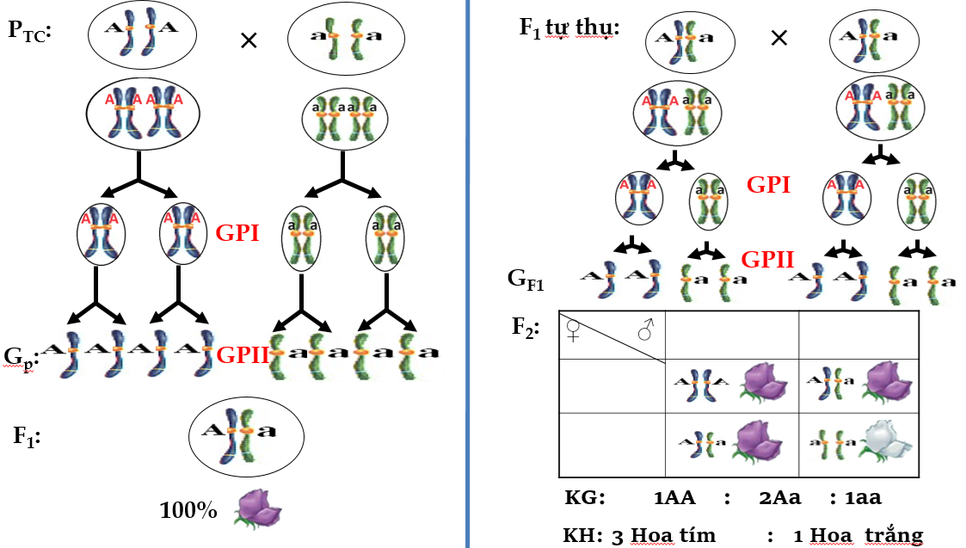
d. Cơ sở tế bào học của qui luật phân li
HS hoạt động nhóm để trả lời các câu hỏi sau:
- Theo DTH hiện đại, “nhân tố di truyền” mà ông Mendel đề cập đến được gọi là gì?
- Cặp NST tương đồng là gì?
- Trình bày sự phân li của các NST trong cặp tương đồng về các giao tử?

Slide 11
1. Thí nghiệm lai một tính trạng
a. Bố trí thí nghiệm
b. Đề xuất và chứng minh giả thuyết
c. Hình thành học thuyết khoa học
- DTH hiện đại xác định “nhân tố di truyền” chính là gene. Mỗi gene có thể có nhiều allele.
* Các cặp gen, alen
d. Cơ sở tế bào học của qui luật phân li
- Trong tế bào lưỡng bội, NST tồn tại thành từng cặp, do đó, gene cũng tồn tại thành từng cặp allele (tương ứng).
* Phân li và tổ hợp các cặp alen
- Khi giảm phân thì mỗi NST trong cặp phân li về một giao tử vì vậy mỗi giao tử chỉ mang một allele.

Slide 12
LUYỆN TẬP
Câu 1: Cho biết alen B quy định thân cao trội hoàn toàn so với alen b quy định thân thấp. Theo lí thuyết, phép lai nào sau đây cho đời con có tỉ lệ kiểu hình 3 : 1?
Bb × Bb. B. Bb × bb. C. BB × Bb. D. BB × bb.
Câu 2: Theo lí thuyết, phép lai nào sau đây cho đời con gồm toàn kiểu gen dị hợp?
A. Aa × Aa. B. AA × aa. C. Aa × aa. D. AA × Aa.

Slide 13
Câu 3: Ở đậu Hà Lan, allele A quy định hoa tím trội hoàn toàn so với allele a quy định hoa trắng. Mỗi nhận định sau đây đúng hay sai?
a. Trong quần thể có tối đa 3 kiểu gen.
b. Cây hoa tím do nhiều kiểu gene qui định hơn cây hoa trắng.
c. Khi thụ phấn của cây hoa tím cho cây hoa trắng, các cây F₁ đều có hoa tím.
d. Khi giao phấn hai cây có kiểu hình giống nhau, đời con cho 100% kiểu hình giống bố mẹ.

Slide 14
THÍ NGHIỆM LAI HAI TÍNH TRẠNG

Slide 15
Hoạt động 2: Hình thành kiến thức mới
2. Thí nghiệm lai hai tính trạng
Bố trí thí nghiệm.
Đề xuất và kiểm tra giả thuyết
Kiểm chứng giả thuyết bằng thực nghiệm/các bằng chứng cụ thể trong tự nhiên và đời sống.
Cơ sở tế bào học
1
2
3
4

Slide 16
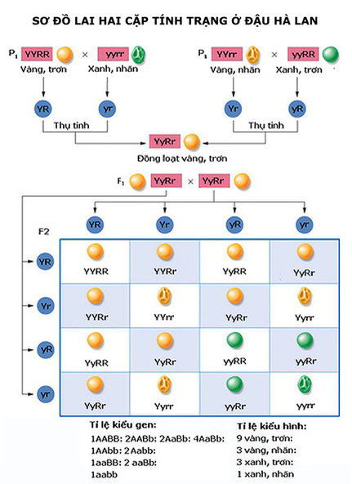

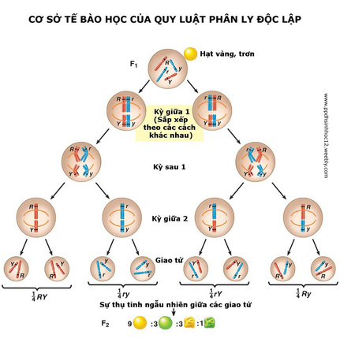
Hoạt động 2: Hình thành kiến thức mới
II.2 Các thí nghiệm của Mendel
HS hoạt động nhóm
1.Phân tích các bước trong quy trình thí nghiêm về 2 tính trạng của Mendel
2. Giải thích vì sao Mendel kết luận giả thuyết phân ly độc là đúng?
3. Vì sao trong quá trình giảm phân F2 cho 4 4 loại giao tử với tỉ lệ bằng nhau

Slide 17
a. Thí nghiệm
Pt/c: (lai thuận và nghịch):
cây hạt vàng, vỏ trơn x cây hạt xanh, vỏ nhăn
F1: 100% cây cây hạt vàng, vỏ trơn
F1 tự thụ phấn → F2:
+ 9/16 cây hạt vàng, vỏ trơn
+ 3/16 cây hạt xanh, vỏ trơn
+ 3/16 cây hạt vàng, vỏ nhăn
+ 1/16 cây hạt xanh, vỏ nhăn
b. Giải thích kết quả:
F2:
+ Tính trạng màu hạt:
+ Tính trạng hình dạng hạt:
+ Xét chung hai tính trạng:
3:1
3:1
9: 3:1 :1
c. Đề xuất giả thuyết mới:
Các cặp nhân tố di truyền quy định các tính trạng khác nhau phân li độc lập với nhau trong quá trình hình thành giao tử.

Slide 18

d. Cơ sở tế bào học
R
r
Y
y
- Các gen quy định các tính trạng khác nhau nằm trên các cặp NST tương đồng khác nhau.
- Khi giảm phân, các cặp NST tương đồng phân li độc lập về các giao tử dẫn đến sự phân li độc lập của các cặp allel3.

Slide 20


TRẮC NGHIỆM

Slide 21


Câu 1: Ở một loài có kiểu gen AaBBDdeeFf (di truyền độc lập),
khi giảm phân cho số loại giao tử là:
A. 2.
B. 4.
C. 8.
D. 16.
Câu 2: Cá thể có kiểu gen AaBbDd có thể tạo ra loại giao tử aBd với tỉ lệ là bao nhiêu?
A. 1/8.
B. 1/2.
C. 1/4.
D. 1/16.

Slide 22
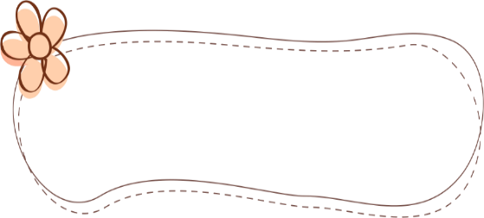
Câu 3: Phép lai AaBb x AAbb cho tỉ lệ về kiểu gen ở đời F₁ là
A. 1: 2: 1.
B. 1 : 1.
C. 3 : 1.
D. 1 : 1 : 1 : 1.
Câu 4: Trong trường hợp 1 gen qui định 1 tính trạng, gen trội là trội hoàn toàn, các gen phân li độc lập và tổ hợp tự do. Phép lai AaBb x aaBb cho sự phân li kiểu hình ở đời con theo tỉ lệ
A. 3:1.
B. 3 : 3 : 1 : 1.
C. 1 : 1.
D. 9 : 3 : 3 : 1.

Slide 23

Câu 5: Một loài thực vật lưỡng bội, xét hai gene có A, a và B, b; mỗi gene quy định một tính trạng, allele trội là trội hoàn toàn. Cho các cây (P) dị hợp về hai cặp gene giao phấn với nhau, F1 có tỉ lệ kiểu hình là 9: 3: 3: 1. Mỗi phát biểu sau đây là đúng hay sai về F1?
a. F₁ có 9 loại kiểu gene.
.
Đ
Đ
b. Tỉ lệ kiểu gene đồng hợp về hai cặp gene luôn là 0,25.
c. Kiểu hình mang cả hai tính trạng trội ở F1 có thể có 5 loại kiểu gene.
S
d.Tỉ lệ kiểu gene dị hợp về một cặp gene ở F1 có thể là 75%.
S

Slide 24

III. Ý NGHĨA CỦA CÁC QUY LUẬT CỦA MENDEL
Vì sao nói “các quy luật di truyền của Mendel đặt nền móng cho di truyền học hiện đại”?

Slide 25
III. Ý NGHĨA CỦA CÁC QUY LUẬT CỦA MENDEL
- Các công trình nghiên cứu của ông đã được khẳng định.
- Phương pháp nghiên cứu của ông là cơ sở của các phương pháp trong nghiên cứu di truyền hiện đại.
- Giả thuyết nhân tố di truyền của ông thiết lập cơ sở nguyên lí gene quy định tính trạng và truyền thông tin di truyền.

Slide 26
MỞ RỘNG HỌC THUYẾT MENDEL

Slide 27
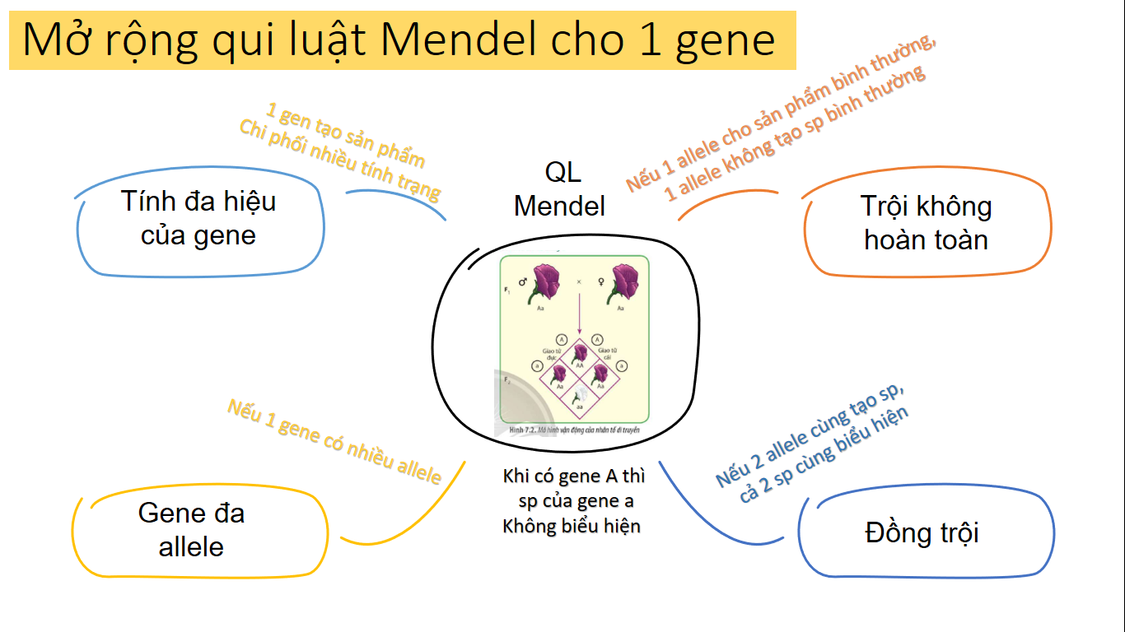

Slide 28
GIAO NHIỆM VỤ HỌC TẬP
  Trò chơi: EM TRỞ THÀNH CHUYÊN GIA SUY LUẬN LOGIC
  Hoạt động theo 4 nhóm, mỗi nhóm 10 - 12 học sinh: bốc thăm để chọn nhiệm vụ mà nhóm cần thuyết trình
  Thời gian thực hiện nhiệm vụ: 25 phút

Slide 29
GIAO NHIỆM VỤ HỌC TẬP
  Nội dung câu hỏi:
  Nhiệm vụ 1: Trình bày về trội không hoàn toàn
  Nhiệm vụ 2: Trình bày về đồng trội
  Nhiệm vụ 3: Trình bày về gene đa allele
  Nhiệm vụ 4: Trình bày về tính đa hiệu của gene

Slide 30

THỰC HIỆN NHIỆM VỤ
  Thời gian: 25 phút
Học sinh hoạt động 4 nhóm, thực hiện nhiệm vụ của giáo viên:
- Học sinh thảo luận, trả lời câu hỏi
- Ghi nhận kết quả, trình bày trước lớp

Slide 31
THỰC HIỆN NHIỆM VỤ
  Thời gian: 25 phút
  Nội dung câu hỏi
  Nhiệm vụ 1: Trình bày về trội không hoàn toàn
  Nhiệm vụ 2: Trình bày về đồng trội
  Nhiệm vụ 3: Trình bày về gene đa allele
  Nhiệm vụ 4: Trình bày về tính đa hiệu của gene

Slide 32


BÁO CÁO, THẢO LUẬN
   Các nhóm trình bày kết quả đã thực hiện
5 phút/1 nhóm
   Các nhóm khác quan sát, nhận xét, phản biện, đặt câu hỏi (nếu có)

Slide 33
KẾT LUẬN, NHẬN ĐỊNH
  Nhiệm vụ 1: Trình bày về trội không hoàn toàn
  KẾT LUẬN:
Ví dụ: Ở hoa mõm chó Antirrhinum majus, A quy định hoa đỏ trội không hoàn toàn so với a, dẫn đến Aa biểu hiện kiểu hình trung gian (hoa hồng)
Nhận xét: Lượng sắc tố đỏ (anthocyanine) tạo ra từ kiểu gene AA gấp đôi aa, aa không tạo anthocyanine

Slide 34
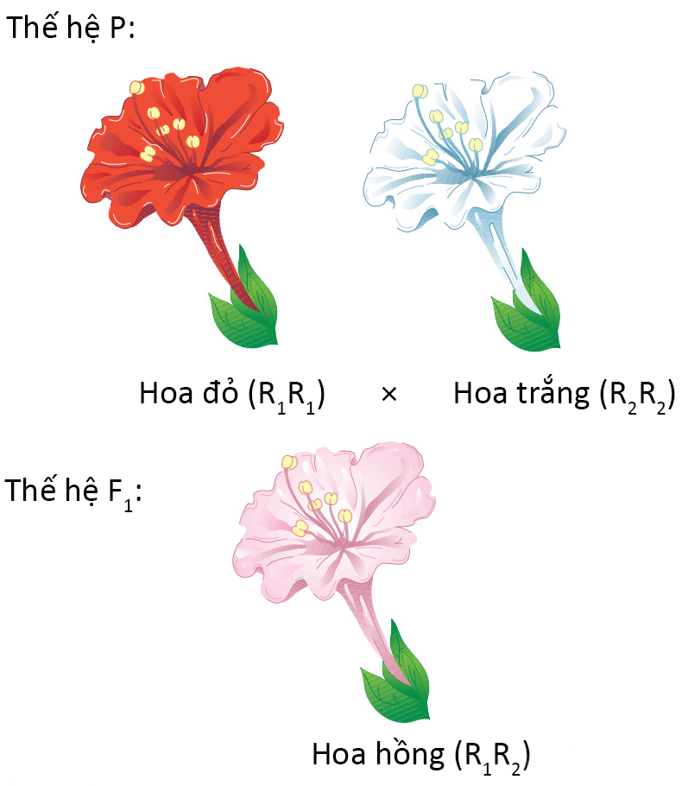
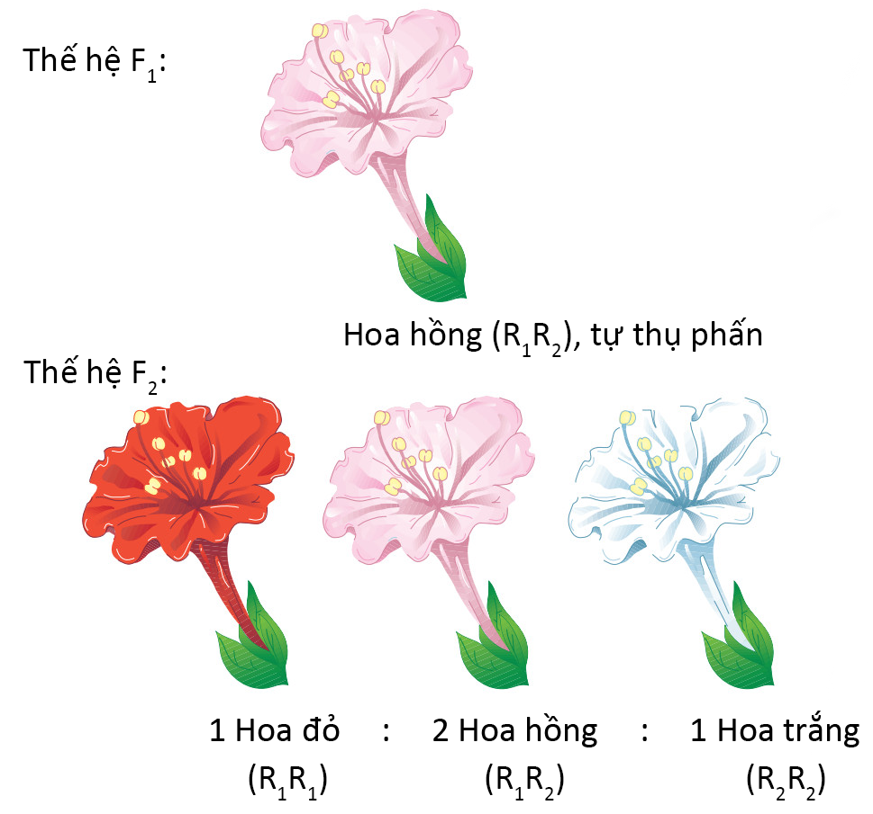
KẾT LUẬN, NHẬN ĐỊNH

Slide 35
KẾT LUẬN, NHẬN ĐỊNH
  Nhiệm vụ 2: Trình bày về đồng trội
  KẾT LUẬN:
Ví dụ: Ở người, hệ nhóm máu ABO có 3 allele I^{A}, I^{B}, I^{O}. Trong đó I^{A} và I^{B} trội hoàn toàn so với IO, I^{A} và I^{B} là đồng trội so với nhau
Các kiểu gene tương ứng với 4 nhóm máu: máu A (I^{A}I^{A}, I^{A}I^{O}), máu B (I^{B}I^{B}, I^{B}I^{O}), máu AB (I^{A}I^{B}), máu O (I^{O}I^{O})

Slide 36
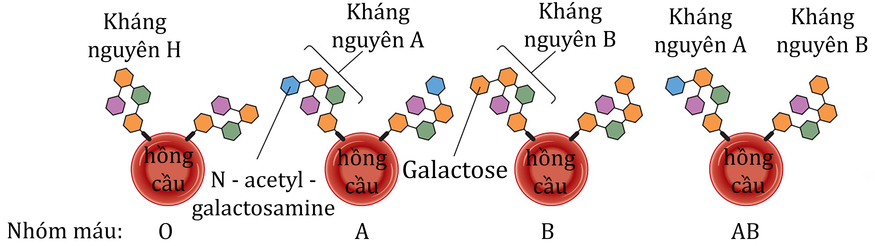
KẾT LUẬN, NHẬN ĐỊNH
I^{O} quy định tiền chất H
I^{A} quy định kháng nguyên A → nhóm máu A
I^{B} quy định kháng nguyên B → nhóm máu B
Kiểu gene I^{A}I^{B} có 2 loại kháng nguyên A và B → nhóm máu AB

Slide 37
KẾT LUẬN, NHẬN ĐỊNH
  Nhiệm vụ 3: Trình bày về gene đa allele
  KẾT LUẬN:
Gene đa allele: Một gene có từ 3 allele trở lên
Ví dụ: Gene quy định màu lông thỏ có 4 allele:
C⁺: kiểu hoang dại (lông nâu) > c^{ch}: kiểu Chinchilla > c^{h}: kiểu Hymalayan > c: kiểu Albino

Slide 38




CC: Kiểu dại c^{h}c^{h}: Kiểu Hymalayan
c^{ch}c^{ch}: Kiểu Chinchilla cc: Kiểu Albino
Quan hệ trội lặn: C > c^{ch} > c^{h} > c

Slide 39
KẾT LUẬN, NHẬN ĐỊNH
  Nhiệm vụ 4: Trình bày về tác động đa hiệu của gene
  KẾT LUẬN:
Gene đa hiệu: Một gene chi phối nhiều tính trạng
Ví dụ: Gene mã hóa beta globin (Hb^{A}) bị đột biến tạo allele lặn (Hb^{S}) → gây ra bệnh thiếu máu hồng cầu hình liềm

Slide 40
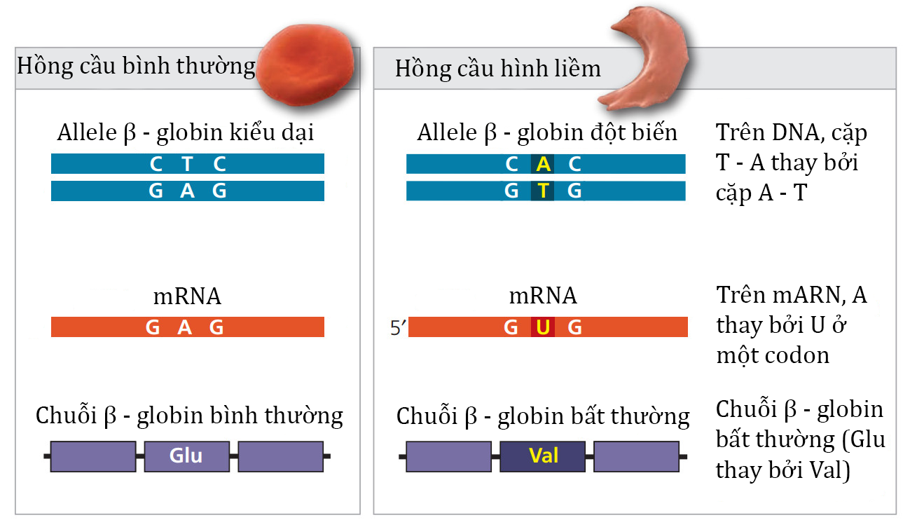
KẾT LUẬN, NHẬN ĐỊNH

Slide 41
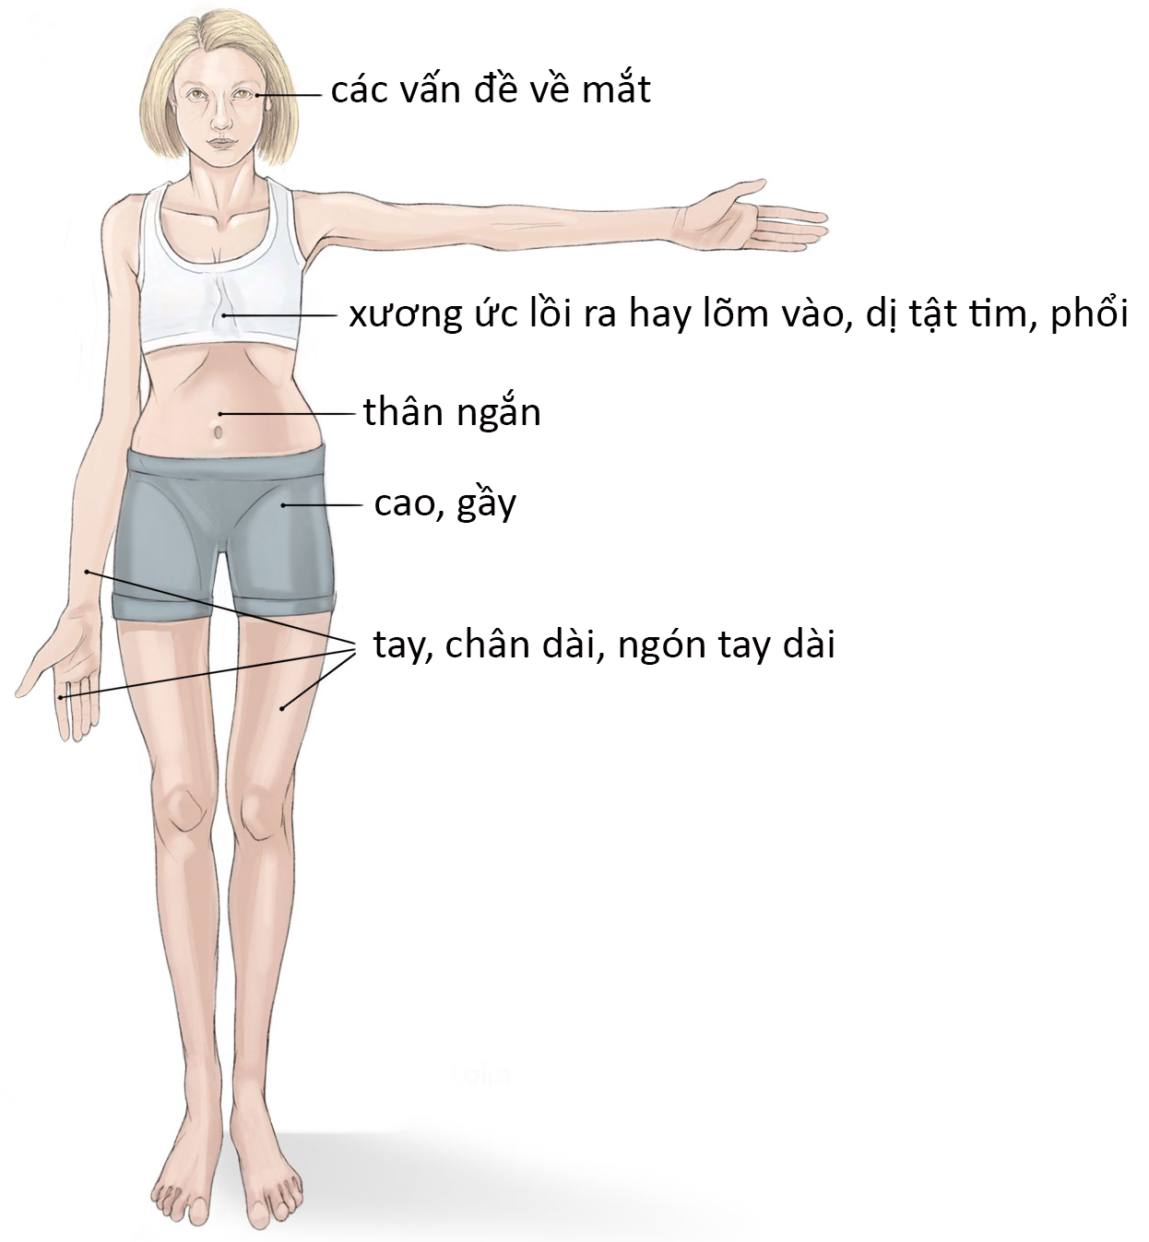
Ví dụ: Ở người, gene mã hóa protein fibrillin đột biến tạo allele trội
→ Hội chứng Marphan

Slide 42

ĐÁNH GIÁ, NHẬN XÉT
- Mức độ chủ động, tích cực thực hiện được nhiệm vụ của từng nhóm.
- Biểu hiện và mức độ của các biểu hiện đáp ứng YCCĐ.

Slide 43
PHIẾU HỌC TẬP SỐ 1
Mở rộng học thuyết của Mendel cho hai hay nhiều gene
Sản phẩm của các gene allele (cùng locus) hoặc các gene không allele (khác locus) có thể tương tác với nhau cùng quy định một tính trạng.. Các gene có thể tương tác với nhau theo nhiều cách khác nhau:

Slide 44
PHIẾU HỌC TẬP SỐ 1
Cách 1. Các gene không allele tạo ra các sản phẩm khác nhau, trong đó, sản phẩm của gene này có thể làm thay đổi sự biểu hiện do sản phẩm của gene khác tạo ra.

Slide 45
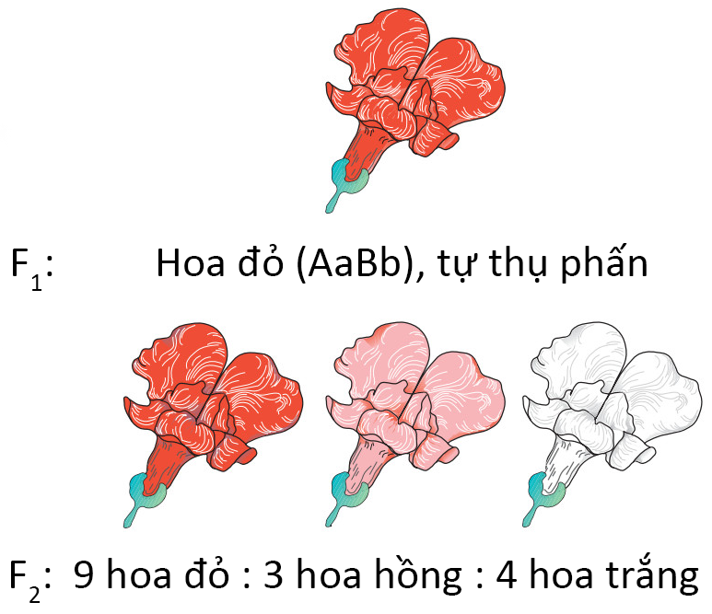
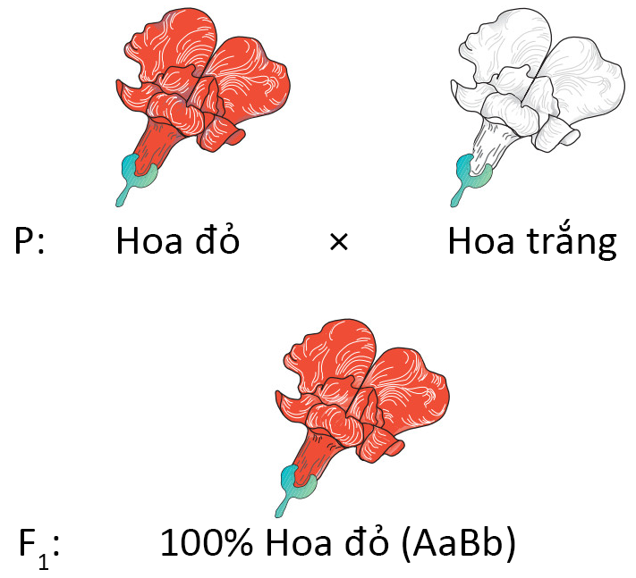
Ví dụ 1: Ở Hoa Mõm sói, B quy định hoa đỏ trội không hoàn toàn so với b quy định hoa hồng, aa át chế sự biểu hiện của B

Slide 46
PHIẾU HỌC TẬP SỐ 1
2. Sản phẩm của các gene không allele tham gia vào một chuỗi phản ứng nối tiếp nhau để tạo ra các sản phẩm trung gian và kết thúc tạo nên sản phẩm cuối cùng.
Ví dụ 2.1. Ở hoa Đậu ngọt, nếu kiểu gene chỉ có A hoặc B thì hoa có màu trắng, có đồng thời A và B thì hoa có màu tím

Slide 47
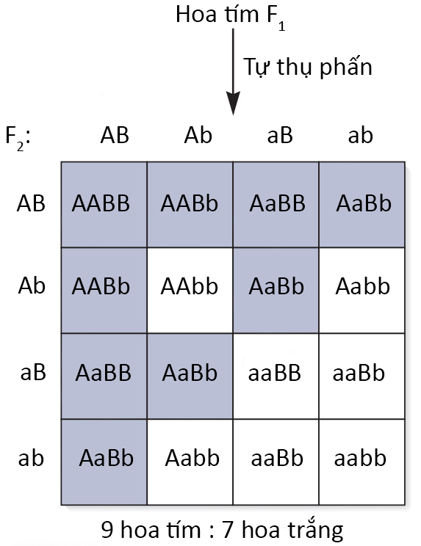
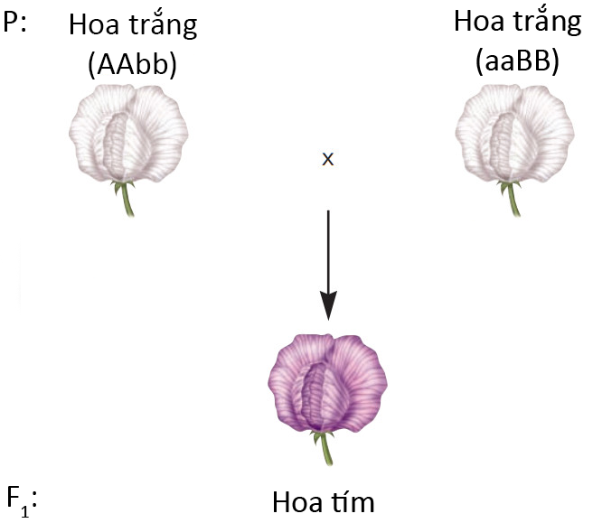

Slide 48
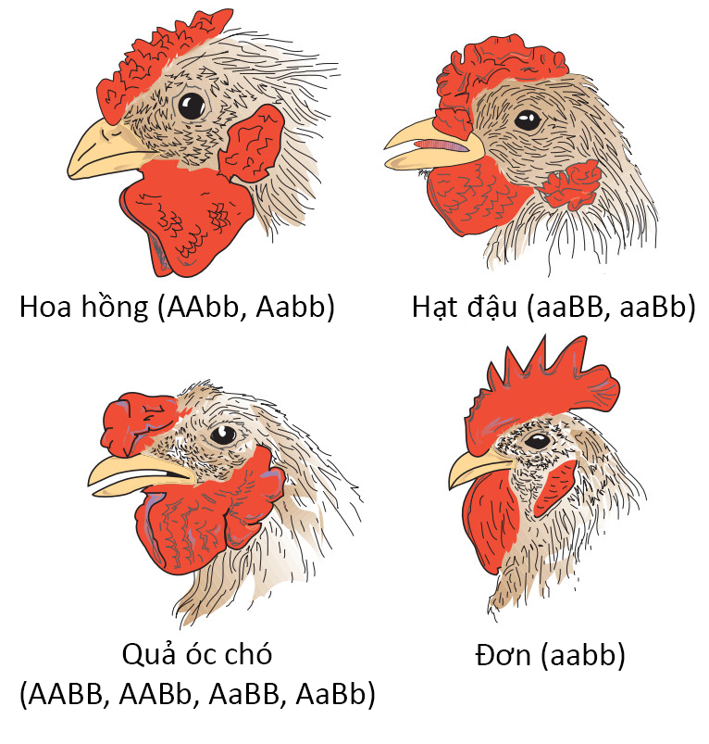
2. Ví dụ 2.2. Ở Gà, A quy định mào hoa hồng, B quy định mào hạt đậu, kiểu gene có cả A và B quy định mào hạt óc chó

Slide 49
PHIẾU HỌC TẬP SỐ 1
Cách 3. Các gene không allele tạo ra các sản phẩm tương tự nhau, Mỗi sản phẩm góp một phần nhỏ để tạo ra sản phẩm cuối cùng. Sự biểu hiện của sản phẩm cuối cùng phụ thuộc vào số lượng allele trội hay allele lặn có mặt trong kiểu gene.

Slide 50
PHIẾU HỌC TẬP SỐ 1
Ví dụ 3.1: Khối lượng quả dưa hấu do 2 gene quy định
Trong kiểu gene có thêm 1 allele trội thì quả nặng thêm 1kg
Kiểu gene mang nhiều allele trội nhất quy định quả nặng nhất (8kg)
Kiểu gene không có allele trội (aabb) quy định quả nhẹ nhất (4kg)

Slide 51
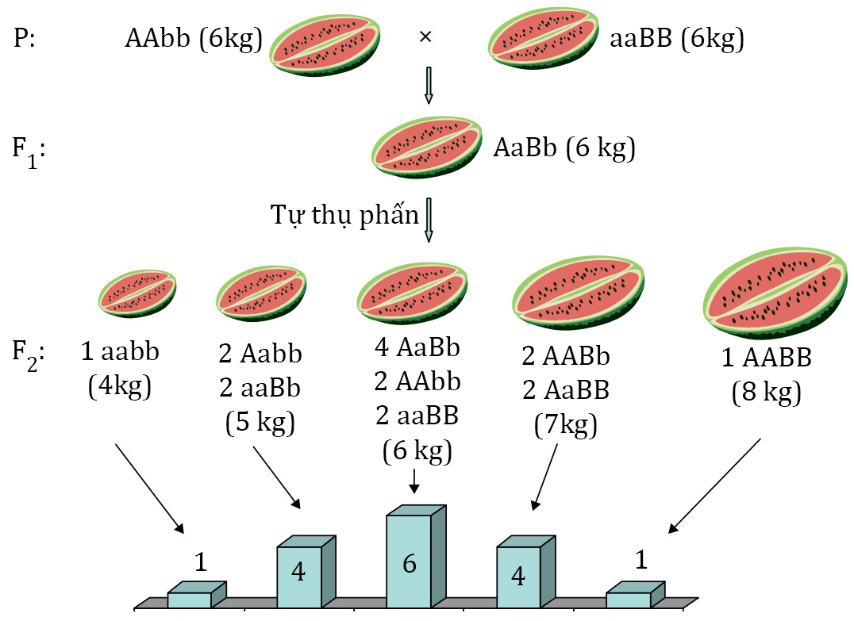

Slide 52
PHIẾU HỌC TẬP SỐ 1
Ví dụ 3.2. Màu da người do ít nhất 3 gene quy định. Mỗi allele trội bất kể thuộc locus nào đều tạo thêm một đơn vị melanine.
→ Kiểu gene mang nhiều allele trội nhất (AABBCC) quy định da sẫm nhất
Kiểu gene không có allele trội (aabbcc) quy định da sáng nhất

Slide 53
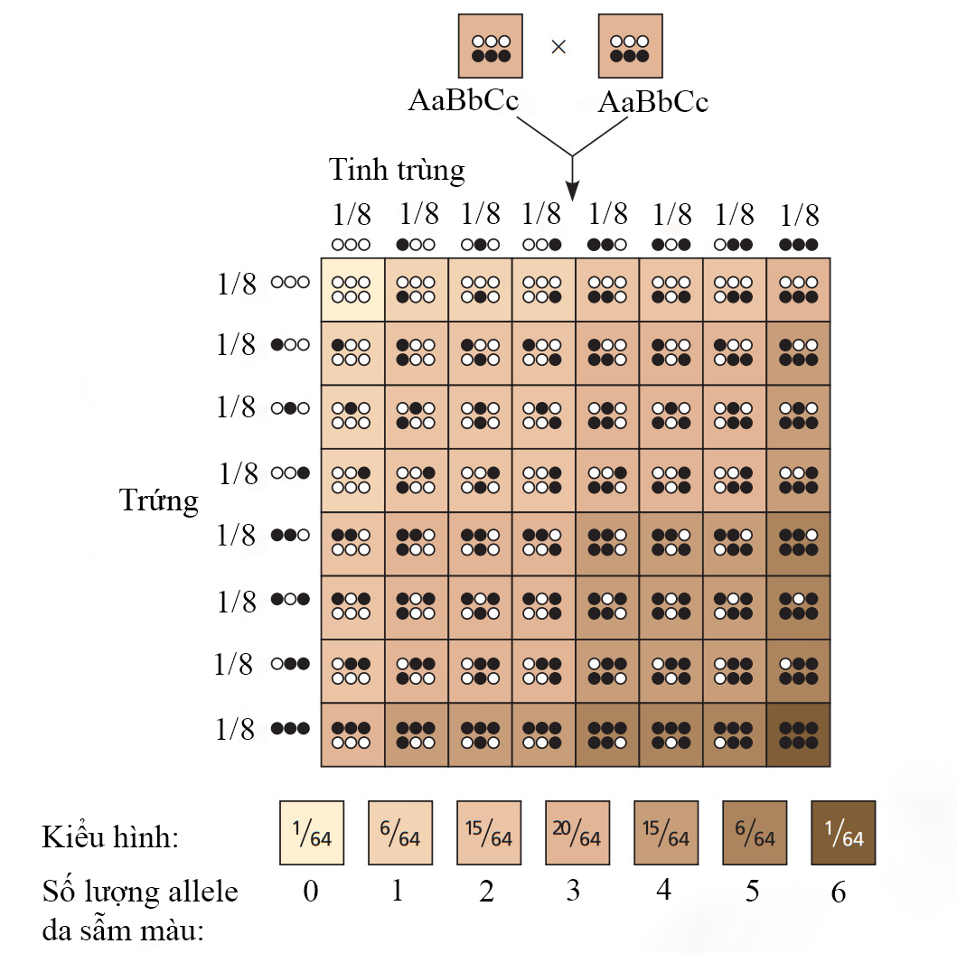
Xác định kiểu hình của đời con:
1/ AaBb × Aabb
2/ Aabb × aaBb
3/ Aabb × aabb

Slide 54

Thank You

